Slide 1
YOLO + seq2seq + (OR model search)
Overview
1) YOLO를 통해 이미지에서 object를 탐지
예) 이미지 ➔ YOLO ➔ [plane, airport] 출력
2) 탐지된 object를 seq2seq 모델에 넣어서 문장생성
예) [plane, airport] ➔ ‘Plane land at airport’
3) 생성된 문장으로 OR model을 추천, 최적 해 찾기 자동화
- 앞으로 해야할 일
Notes:
인코더와 디코더의 최대 길이(max time step)에 문장이 딱 맞을 경우

Slide 2
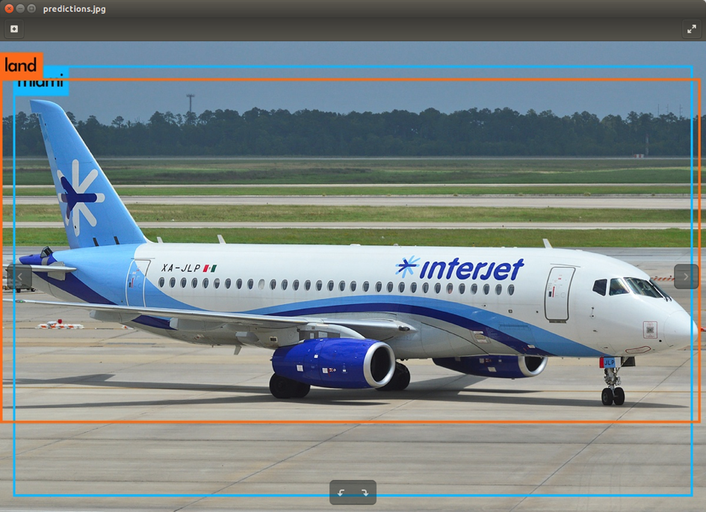
YOLO + seq2seq + (OR model search)
YOLO
- 기존에 진행경과 보고드린 것처럼 이미지를 통해 객체를 찾는 것 어느정도 학습 가능함을 확인함.
Notes:
인코더와 디코더의 최대 길이(max time step)에 문장이 딱 맞을 경우

Slide 3
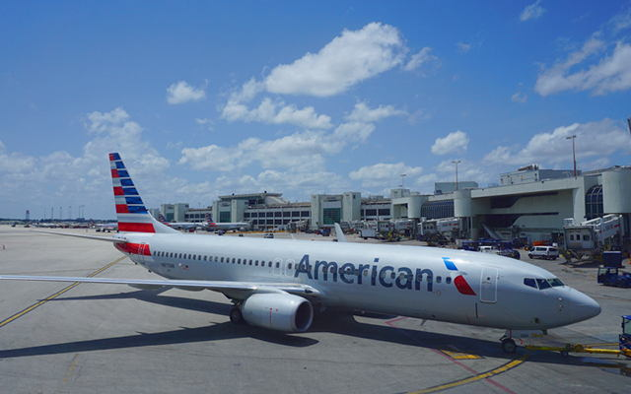
YOLO + seq2seq + (OR model search)
seq2seq
plane
land
at
miami
<end>
YOLO
[miami, plane]
miami
plane
<start>
plane
land
at
miami
image
YOLO
YOLO
output
Seq2seq
Seq2seq model(sequence to sequence model)
- RNN 두개를 붙인 모델로서, machine translation에 주로 활용되는 알고리즘. 인풋값을 통해 문장 생성 가능.
- 문장에 해당하는 정답값은 직접 생성해야 함. (supervised learning)
Notes:
인코더와 디코더의 최대 길이(max time step)에 문장이 딱 맞을 경우

Slide 4
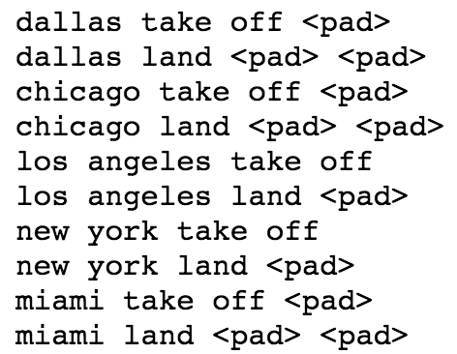
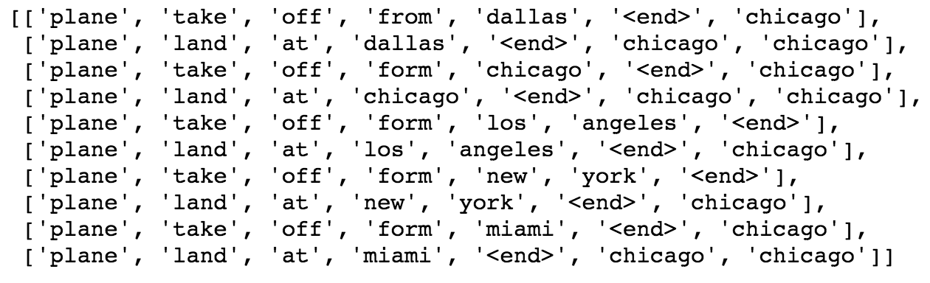
YOLO + seq2seq + (OR model search)
seq2seq
학습 결과 예시
YOLO 를 통한
object detection 결과
(이미지 10장)
Seq2seq로 학습한 결과 출력되는 문장
Notes:
인코더와 디코더의 최대 길이(max time step)에 문장이 딱 맞을 경우

Slide 5
YOLO + seq2seq + (OR model search)
seq2seq
학습결과로부터의 Model Formulation
Plane → 일반화 → vehicle → 기존 model base에서 연상되는 단어에 속하는지 파악 → 연상 결과: Transportation Model
Xij: transportation quantity X takes off from i lands to j
i : cities (airport)
j : cities (airport)
Min TC = Sum(ij) (Cij*Xij)
Subject to
Sum(i)Xij >= Dj
Sum(j)Xij <= Si
Xij >= 0
Model query
Plane(Vehicle)
Transpiration
Model Base
Notes:
인코더와 디코더의 최대 길이(max time step)에 문장이 딱 맞을 경우

Slide 6
YOLO + seq2seq + (OR model search)
seq2seq
Model Instantiation
Plane → 일반화 → vehicle → 기존 model base에서 연상되는 단어에 속하는지 파악 → 연상 결과: Transportation Model
Xij: transportation quantity X takes off from i lands to j
i : cities (airport)
j : cities (airport)
Min TC = Sum(ij) (Cij*Xij)
Subject to
Sum(i)Xij >= Dj
Sum(j)Xij <= Si
Xij >= 0
“Minimize Transportation cost
City from Miami, ***, ***
City to Chicago, ***, ***”
SQL문장 생성하여 쿼리
Min TC = 3X11 + 2X12 + 3X21 + 5X22
Subject to
X11 + x12 <= 1200
X21 + X22 <= 800
X11 + X21 >= 900
X12 + X22 <= 1100
Xij >= 0
“엑셀 파일 생성”
Data Base
Supply (city name, sup_quantlty)
Demand (city name, dem_quantlty)
Transportation Cost (fromCity, toCity, unitCost)
Notes:
인코더와 디코더의 최대 길이(max time step)에 문장이 딱 맞을 경우

